Slide 1
5623走入新北古味老鎮～三峽老街
指導老師：姜明雄老師
學生：5623廖于絜

Slide 2
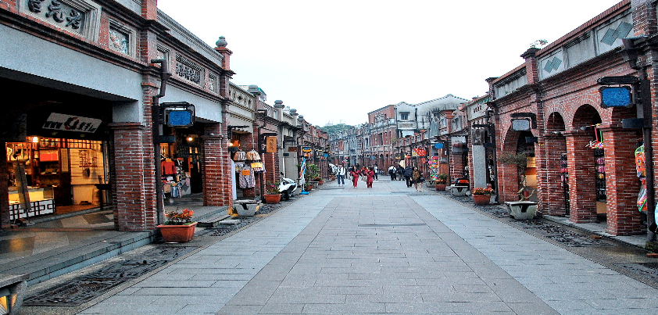
整體特色
*三峽老街是目前全國保存最長的老街共260m
圖片來源：維基百科

Slide 3
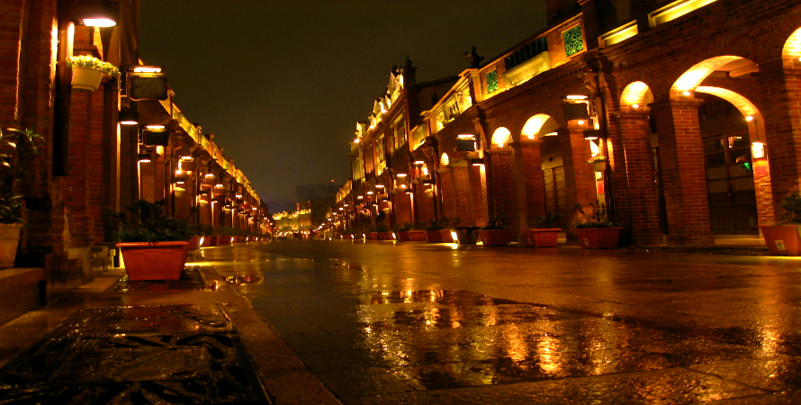
老街夜景圖
圖片來源：維基百科

Slide 4
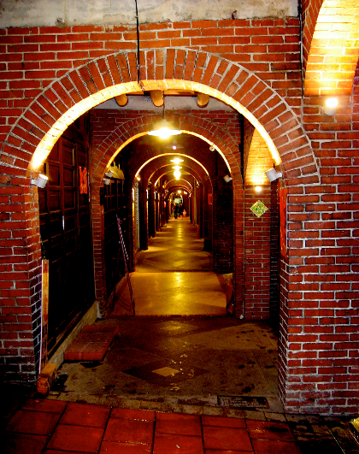
得獎記錄
例：全球傑出建築金獎,中華建築金石獎等…...
圖片來源：維基百科

Slide 5
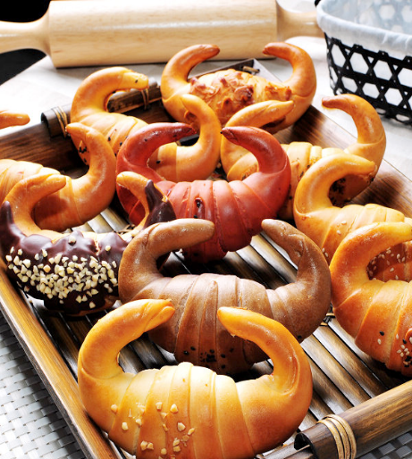
特色名產
例如：金牛角,藍染,樟腦…….
圖片來源：角之館

Slide 6
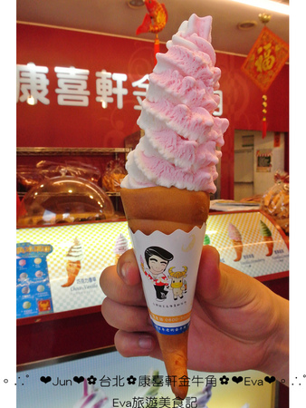
康喜軒金牛角
除了金牛角之外還有金牛角冰淇淋噢
圖片來源：Eva

Slide 7
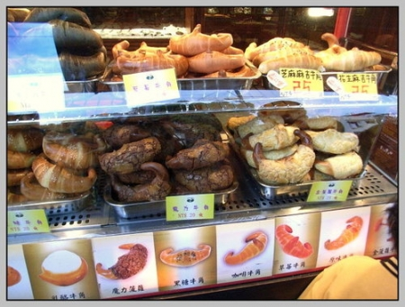
金三峽牛角
有菠蘿,擂茶,花生麻糬口味等……
圖片來源：珍妮特Chen

Slide 8
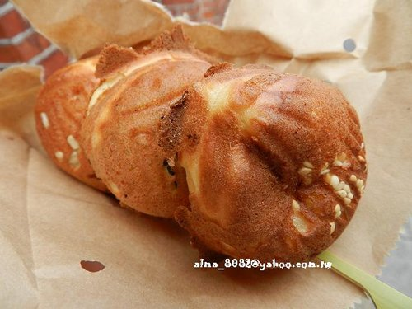
98雞蛋糕
圖片來源：Aima

Slide 9
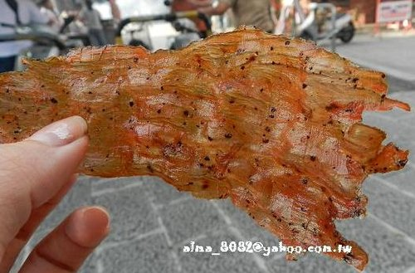
黑皮哥肉紙
圖片來源：Aima

Slide 10
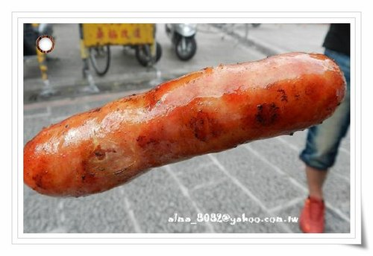
黑豬肉香腸
圖片來源：Aima

Slide 11
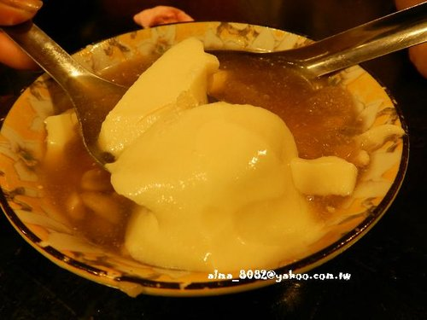
勇伯豆花
圖片來源：Aima

Slide 12
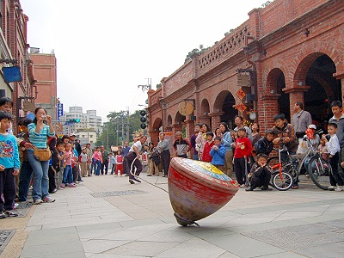
古早味童趣
例：陀螺,柑仔店,彈珠台
圖片來源：http://2372.tw.tranews.com/

Slide 13
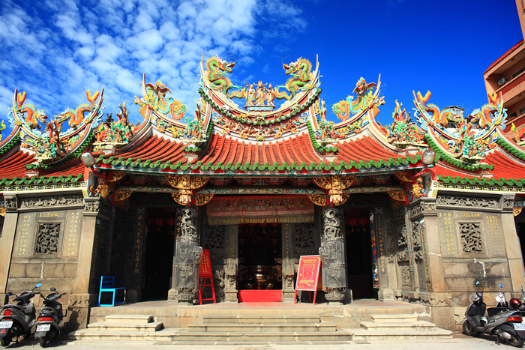
清水祖師廟
淡水祖師廟,是大臺北地區四大祖師廟之一
圖片來源：Haplaytour.com

Slide 14
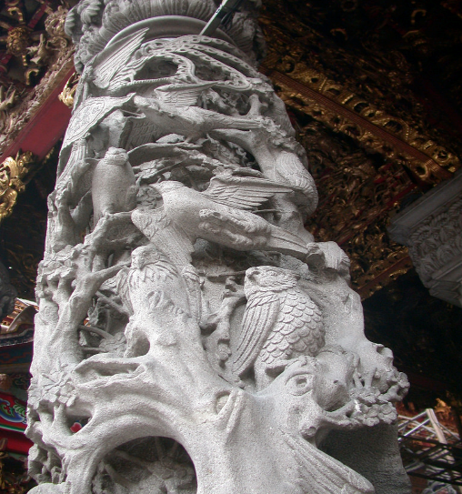
百鳥柱
圖片來源：大尾黑

Slide 15
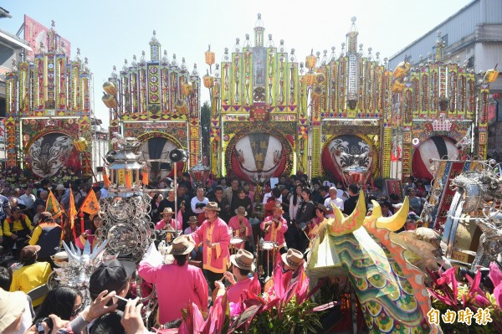
神豬活動
在農曆正月初六,清水祖師聖誕祭典,神豬祭典活動
圖片來源：自由時報

Slide 16
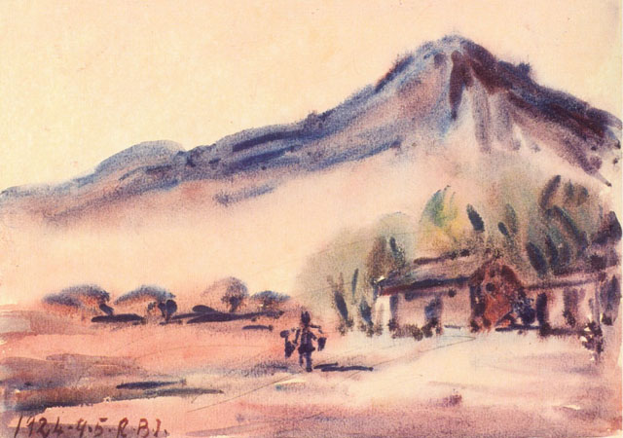
李梅樹
生長於藝術氣氛濃厚的家庭,自幼對美術,非常的有興趣
圖片來源：李梅樹紀念館網站

Slide 17
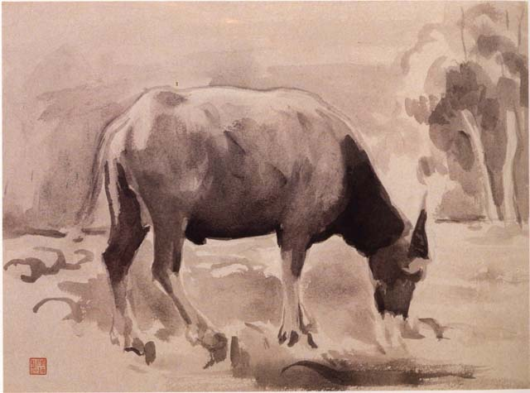
李梅樹畫作
他的畫作形式有：油畫,水墨,素描,水彩等……
圖片來源：李梅樹紀念館網頁

Slide 18
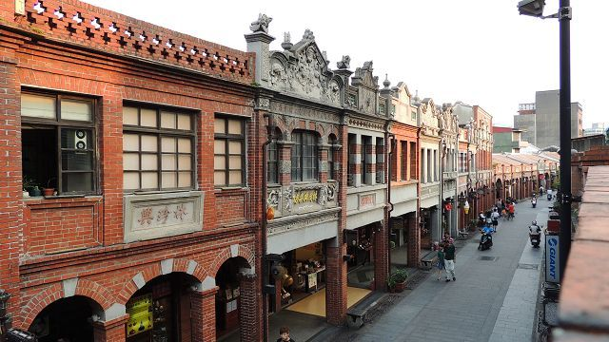
The end
圖片來源：新北市客家觀光美食館

